Slide 1
商品搜尋推薦算法
報告者:林桓鈺

Slide 2
報告架構
資料尋找與處理
1
參考資料處理
2
3
4
篩選資料的爬蟲
與處理
商品推薦算法的生成
與優化

Slide 3
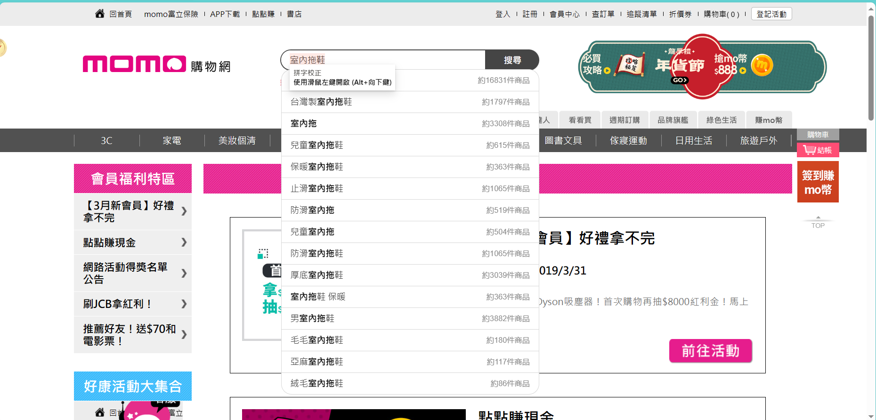
資料尋找與處理
主題動機: 希望藉由此次報告，能熟悉商品推薦優先方法的
運作方式並搭配數據資料，優化算法的功能性。

Slide 4
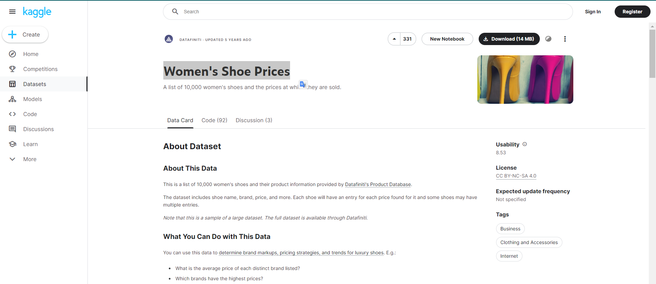
資料尋找與處理
資料來源: kaggle 網站的Women‘s Shoe Prices 資料集。
年份:2023全年

Slide 5
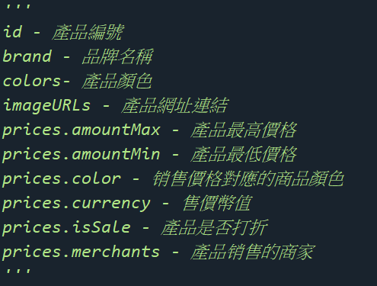
參考資料處理
資料資訊: Women‘s Shoe Prices 資料集的內的相關所帶的
變數。
資料的處理:
處理缺失值。
變數名稱在命名(命名成更
簡便的名稱)。

Slide 6
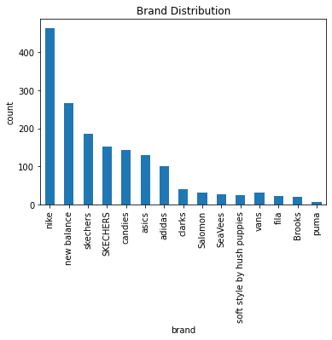
參考資料處理
賣出商品品牌的分布圖:
可以看出在全年女鞋的銷
量之中 Nike 為大宗超過第
二名至少200多雙的量。
將統計結果作為加權依據

Slide 7
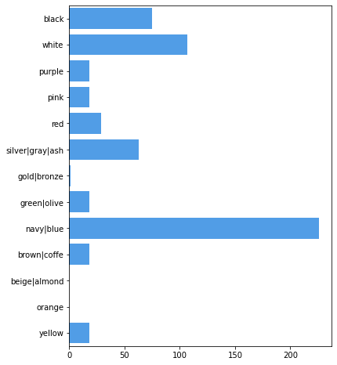
參考資料處理
賣出商品顏色的分布圖:
可以看出在全年女鞋的銷
量以 藍色 為大家最喜歡
色系。
將統計結果作為加權依據

Slide 8


篩選資料與爬蟲處理
爬蟲工具: 藉由python selenium工具，爬取
pchome、momo等購物網站。

Slide 9
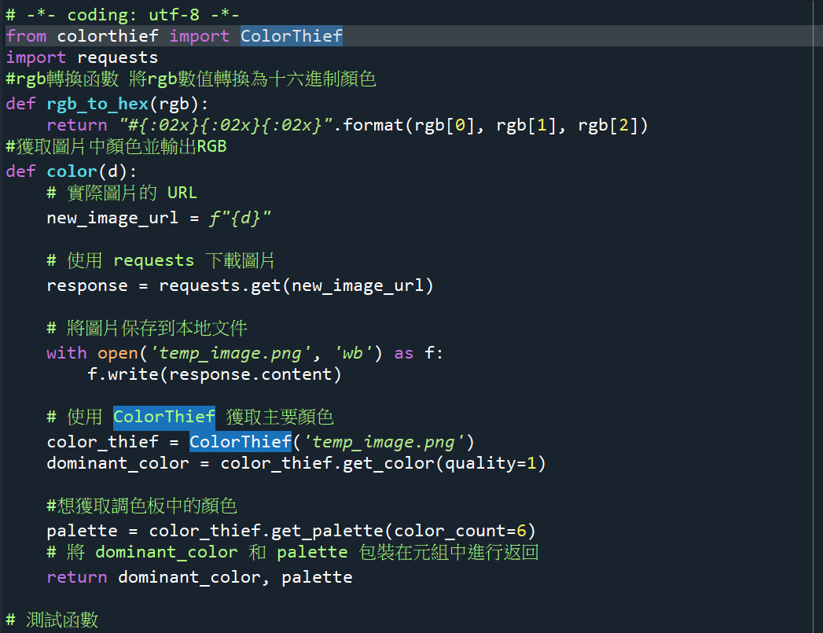
篩選資料與爬蟲處理
商品本身的顏色: 在資料處理過程中寫入商品本身的顏色。
使用python colorthief套件。
將rgb數值轉換成16進位制
並運用色碼表參考其顏色。

Slide 10
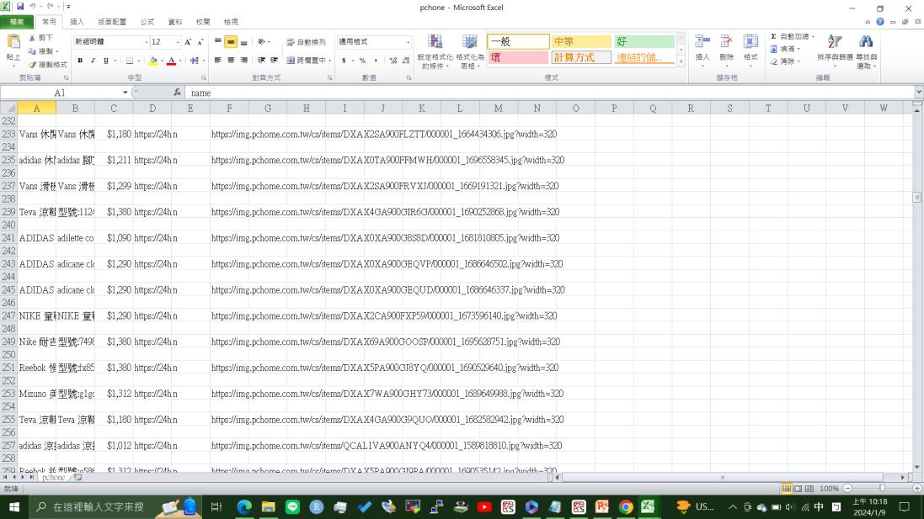
篩選資料與爬蟲處理
將資料輸出成檔案: 將資料輸出成csv擋。

Slide 11
商品推薦算法的生成與優化
apriori算法原理
加權搜尋引擎的基本原理：
關鍵字搜尋引擎：
定義： 關鍵字搜尋引擎是一種允許使用者通過輸入關鍵字來檢索相關信息或資源的系統。這些關鍵字可以是使用者認為與他們感興趣的主題或問題相關的詞彙。
原理： 關鍵字搜尋引擎使用不同的算法和方法來匹配使用者輸入的關鍵字與數據庫中的內容，以返回與關鍵字相關的結果。
Personalized Search（個性化搜索）： 考慮用戶的個人特徵、歷史行為等，為每個用戶提供定制的搜索結果，以提高搜索的精確性。

Slide 12
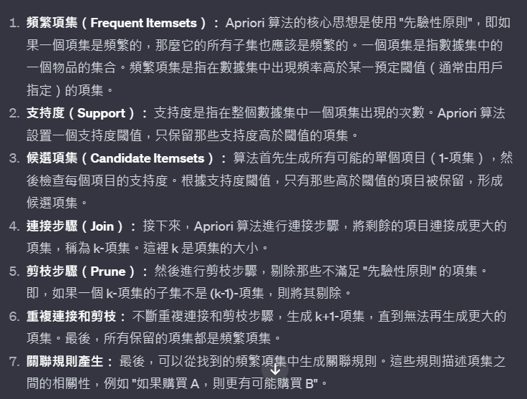
商品推薦算法的生成與優化
apriori算法原理
Apriori 算法的基本原理：某個詞類重複出現的程度。

Slide 13
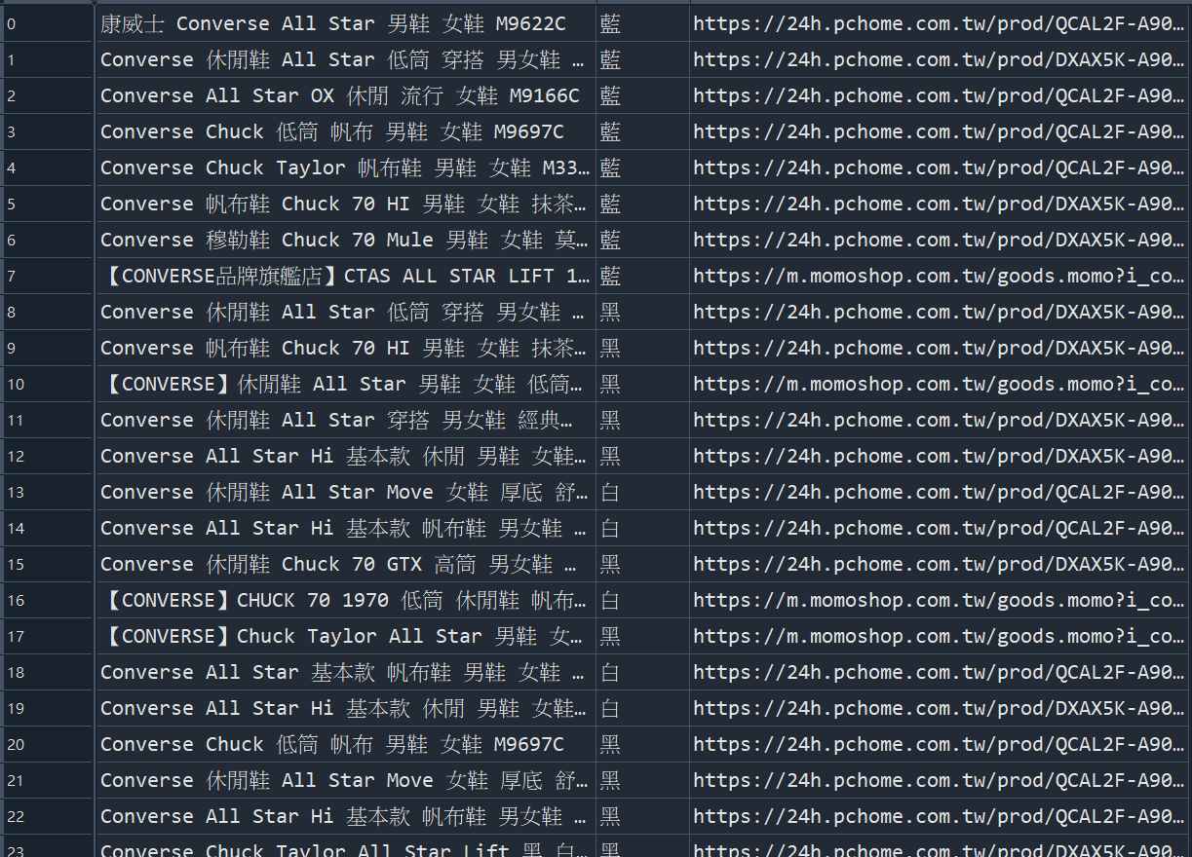
商品推薦算法的生成與優化
apriori算法原理
生成搜尋引擎：
CONVERSE CTAS MOVE 女鞋 低筒 高筒 厚底 帆布鞋 休閒鞋

Slide 14
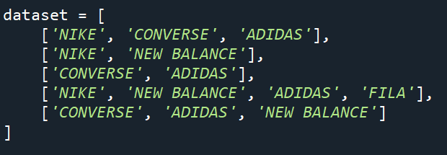
商品推薦算法的生成與優化
apriori算法原理
頻繁項集展示：生成一個虛擬的消費紀錄。

Slide 15
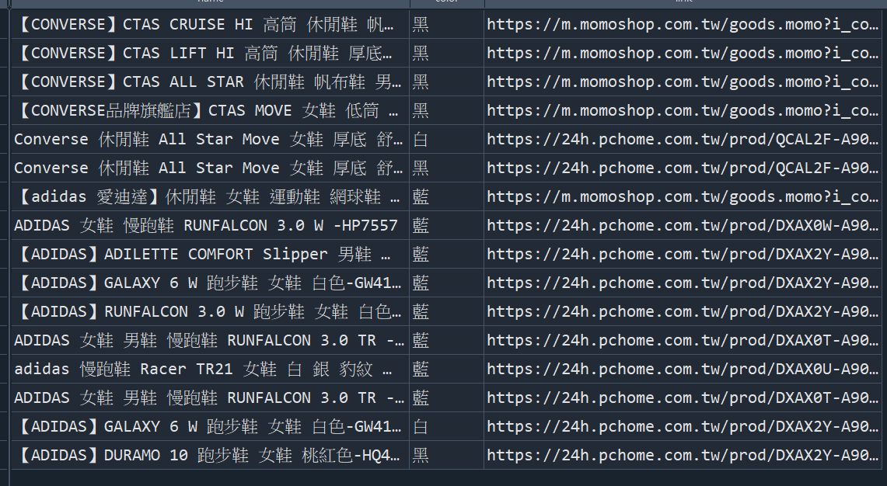
商品推薦算法的生成與優化
apriori算法原理
Apriori 算法展示：
CONVERSE CTAS MOVE 女鞋 低筒 高筒 厚底 帆布鞋 休閒鞋

Slide 16
Thank you

